Slide 1
Melhoria da Atenção à Saúde da Criança de 0 a 72 meses na UBS Porto Walter – Porto Walter, AC
UNIVERSIDADE ABERTA DO SUS – UNASUS
UNIVERSIDADE FEDERAL DE PELOTAS
Especialização em Saúde da Família
Modalidade a Distância
Aluna: Yanexis Judith Verdecia Aguilar
Orientadora: Karla S. de Oliveira Pantaleão
Rio Branco, 27 de outubro de 2015

Slide 2
INTRODUÇÃO ANÁLISE SITUACIONAL
IMPORTÂNCIA DA AÇÃO PROGRAMÁTICA PARA CRIANÇAS DE 0 A 72 MESES
Promover a saúde de forma integral para a criança ( população vulnerável )
Promover crescimento e desenvolvimento adequado
Reduzir a mortalidade infantil

Slide 3
INTRODUÇÃO CARACTERIZAÇÃO DO MUNICÍPIO
Porto Walter/ Acre.
Pertence ao Parque Nacional da Serra do Divisor.
Tem uma população de 9.172 habitantes.
O sistema de saúde possui três estabelecimentos, sendo 2 deles públicos:
Duas Unidades Básicas de Saúde (UBS).
Uma Unidade Móvel Fluvial ( Zona Ribeirinha).
Totalizando três equipes de ESF.
Um Hospital.

Slide 4
Porto Walter/Acre.

Slide 5
INTRODUÇÃO CARACTERIZAÇÃO DA UNIDADE BÁSICA DE SAÚDE
Funciona como Estratégia de Saúde da Família.
Tem uma boa Estrutura Física.
São feitos os serviços de consultas médicas, odontologia, pré-natal, puericultura, exames preventivos, vacinação, teste do pezinho.
O atendimento à criança não era realizado adequadamente por falta de protocolo do MS, falta de agendamento e falta de organização da oferta dos serviços.

Slide 6
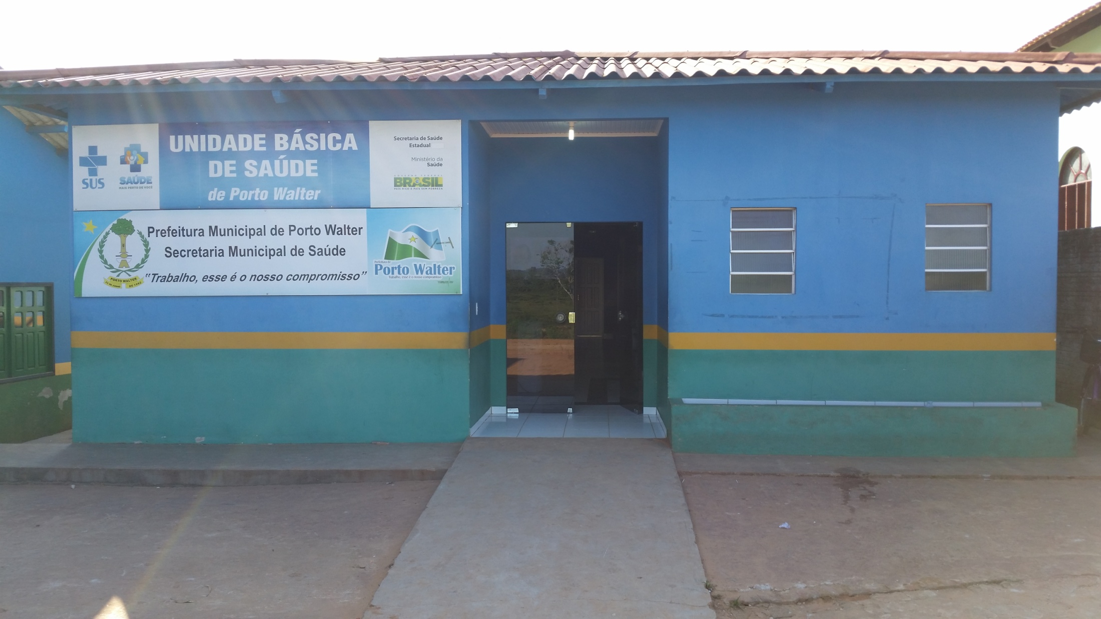
UBS PORTO WALTER

Slide 7
INTRODUÇÃO SITUAÇÃO DA AÇÃO PROGRAMÁTICA ANTES DA INTERVENÇÃO
A cobertura à saúde da criança era baixa.
Havia dificuldades no registro dos dados.
A cobertura de Saúde Bucal era muito baixa.
O trabalho em equipe era desorganizado.

Slide 8
Objetivos e Metas
Objetivo Geral:
Melhorar a atenção à saúde da criança na faixa etária de 0 a 72 meses, na UBS Porto Walter, em Porto Walter, Acre.

Slide 9
Objetivos Específicos:
Ampliar a cobertura do Programa de Saúde da Criança
Melhorar a qualidade do atendimento à criança
Melhorar a adesão ao programa de Saúde da Criança
Melhorar o registro das informações
Mapear as crianças de risco pertencentes à área de abrangência
Promover a saúde das crianças

Slide 10
METODOLOGIA
Projeto estruturado para 16 semanas, foi realizado em 12 semanas
População alvo da intervenção: todas as crianças na faixa etária de zero a setenta e dois meses de idade.
Para cada objetivo proposto, foram realizadas diversas ações nos eixos pedagógicos:
qualificação da prática clínica;
engajamento público;
organização e gestão do serviço e
monitoramento e avaliação.

Slide 11
METODOLOGIA
Algumas Ações Realizadas:
Relativas ao Objetivo 1: Ampliar a cobertura do programa de saúde da criança
Monitoramento do número de crianças cadastradas no programa
Cadastramento da população de crianças entre zero e 72 meses da área adstrita.
Priorização do atendimento de crianças
Orientação à comunidade sobre o programa de saúde da criança e quais os seus benefícios
Capacitações à equipe sobre acolhimento da criança, Política de Humanização, protocolos de saúde da criança proposto pelo Ministério da Saúde e sobre as informações importantes que devem ser fornecidas à mãe e à comunidade em geral sobre o programa.

Slide 12
METODOLOGIA
Ações Realizadas:
Relativas ao Objetivo 2: Melhorar a qualidade da atenção à saúde da criança
Monitoramento do percentual de crianças que ingressaram no programa de puericultura na primeira semana de vida.
Monitoramento do percentual de crianças com avaliação da curva de crescimento.
Monitoramento das crianças com alteração do peso ( Déficit ou excesso )
Monitoramento do percentual de crianças com vacinas atrasadas ou com vacinação incompleta ao final da puericultura.

Slide 13
METODOLOGIA
Ações Realizadas:
Relativas ao Objetivo 2: Melhorar a qualidade da atenção à saúde da criança
Monitoramento do percentual de crianças que receberam suplementação de ferro, que realizaram triagem auditiva e teste do pezinho antes dos 7 dias de vida.
Monitoramento da saúde bucal das crianças de 6 a 72 meses de idade, moradoras da área de abrangência com primeira consulta odontológica.
Sistematização da busca ativa de crianças faltosas às consultas

Slide 14
METODOLOGIA
Ações Realizadas:
Relativas ao Objetivo 2: Melhorar a qualidade da atenção à saúde da criança
Garantir junto ao gestor a realização de teste auditivo e teste do pezinho.
Oferecer atendimento prioritário e organizar o acolhimento às crianças de 6 a 72 meses de idade na unidade de saúde.
Organização da agenda de saúde bucal para atendimento das crianças de 6 a 72 meses de idade.
Realização de treinamento das técnicas para realização das medidas de peso e comprimento/altura da criança para a equipe de saúde e para o preenchimento e interpretação das curvas de crescimento do cartão da criança.

Slide 15
METODOLOGIA
Ações Realizadas:
Relativas ao Objetivo 3: Melhorar a adesão ao programa de saúde da criança
Monitoramento do cumprimento da periodicidade das consultas previstas no protocolo (consultas em dia), o número médio de consultas realizadas pelas crianças e as buscas a crianças faltosas
Organização das visitas domiciliares para buscar crianças faltosas e a agenda para acolher as crianças provenientes das buscas.
Informar à comunidade e às mães sobre a importância do acompanhamento regular da criança
Realização de treinamento dos ACS na identificação das crianças em atraso, através da caderneta da criança.

Slide 16
METODOLOGIA
Ações Realizadas:
Relativas ao Objetivo 4 : Melhorar o registro das informações
Preenchimento do SIAB/folha de acompanhamento e monitorar os registros de todos os acompanhamentos da criança na unidade de saúde
Implantação da ficha de acompanhamento/espelho
Orientação à comunidade sobre seus direitos em relação à manutenção de seus registros de saúde e acesso à segunda via, em particular de vacinas
Treinamento da equipe sobre o preenchimento de todos os registros necessários ao acompanhamento da criança na unidade de saúde

Slide 17
METODOLOGIA
Ações Realizadas:
Relativas ao Objetivo 5 : Mapear as crianças de risco pertencentes à área de abrangência
Identificação das crianças de alto risco
Monitoramento do número de crianças de alto risco existentes na comunidade, dando prioridade ao atendimento dessas crianças
Fornecimento de orientações à comunidade sobre os fatores de risco para morbidades na infância.
Capacitação dos profissionais na identificação dos fatores de risco para morbimortalidade infantil.

Slide 18
METODOLOGIA
Ações Realizadas:
Relativas ao Objetivo 6 : Promover a Saúde das Crianças
Orientação da comunidade sobre formas de prevenção de acidentes na infância
Orientação às mães e à sua rede de apoio sobre a importância do aleitamento materno para a saúde geral e bucal e sobre alimentação adequada para crianças
Esclarecimento à comunidade sobre a necessidade do cuidado dos dentes decíduos.
Capacitação da equipe sobre prevenção de acidentes na infância, aleitamento materno, alimentação da criança,

Slide 19
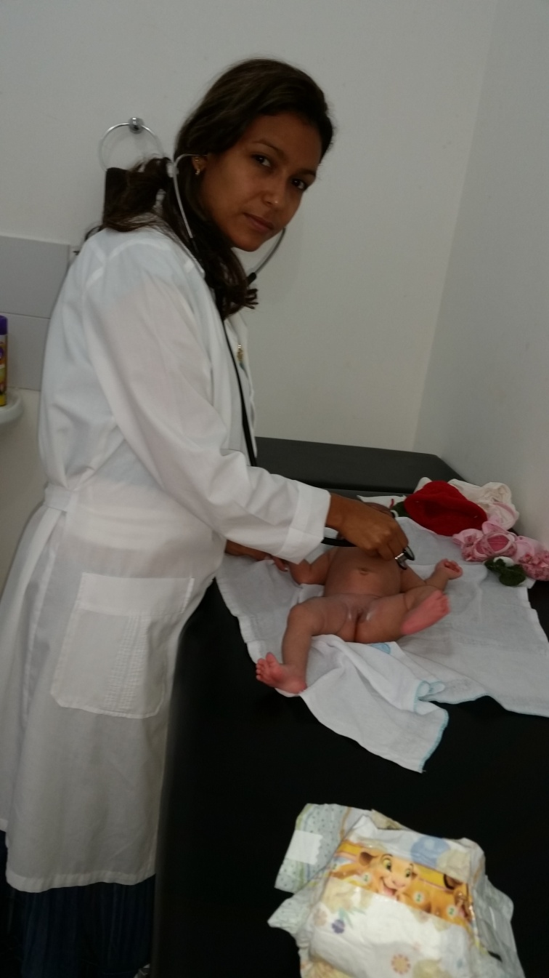
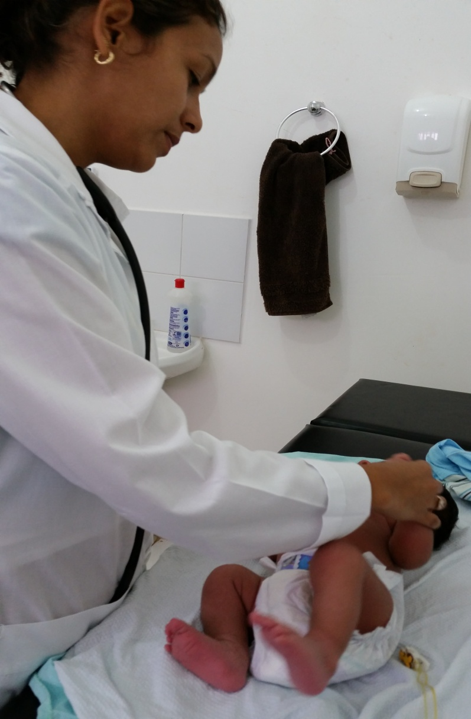
Consulta Médica

Slide 20
LOGÍSTICA
Utilizado o protocolo de acompanhamento do crescimento e desenvolvimento da criança, do Ministério da Saúde, 2012.
Anotação das ações: Ficha espelho
Cartão de Vacina
Acompanhamento: Planilha eletrônica de coleta de dados.

Slide 21
OBJETIVOS X METAS X RESULTADOS
Objetivo 1 : Ampliar a cobertura do Programa de Saúde da Criança na unidade de saúde.
Meta 1 : Ampliar a cobertura da atenção à saúde para 60%.
Mês 1: 53(26.0%), Mês 2: 91(44.6%), Mês 3: 125(61.3%)
.

Slide 22
OBJETIVOS X METAS X RESULTADOS
Objetivo 2: Melhorar a qualidade do atendimento à criança.
Meta 2.1 : Realizar a primeira consulta na primeira semana de vida para 100% das crianças cadastradas.
Mês 1: 18(34.0%), Mês 2: 30(33.0%), Mês 3: 44(35.2%)

Slide 23
OBJETIVOS X METAS X RESULTADOS
Objetivo 2: Melhorar a qualidade do atendimento à criança.
Meta 2.2: Monitorar o crescimento de 100% das crianças cadastradas.
Mês 1: 39(73.6%), Mês 2: 73(80.2%), Mês 3: 107(85.6%)

Slide 24
OBJETIVOS X METAS X RESULTADOS
Objetivo 2: Melhorar a qualidade do atendimento à criança.
Meta 2.3:Monitorar 100% das crianças cadastradas com déficit de peso. Todas as crianças com déficit de peso foram monitoradas ( 100% nos três meses da intervenção )
Meta 2.4: Monitorar 100% das crianças com excesso de peso.
Mês 1: 6(66.7%), Mês 2: 8(88.9%), Mês 3: 10(100%).

Slide 25
OBJETIVOS X METAS X RESULTADOS
Objetivo 2: Melhorar a qualidade do atendimento à criança.
Meta 2.5:Monitorar o desenvolvimento em 100% das crianças cadastradas.
Mês 1:53(100%), Mês 2: 86(94.5%), Mês 3: 121(96.8%)

Slide 26
OBJETIVOS X METAS X RESULTADOS
Objetivo 2: Melhorar a qualidade do atendimento à criança.
Meta 2.6: Vacinar 100% das crianças de acordo com a idade.
Mês 1: 34(64.2%), Mês 2: 58(63.7%), Mês 3: 96(76.8%)

Slide 27
OBJETIVOS X METAS X RESULTADOS
Objetivo 2: Melhorar a qualidade do atendimento à criança.
Meta 2.7: Realizar suplementação de ferro em 100% das crianças de 6 a 24 meses de idade. ( 100% nos três meses da intervenção )
Meta 2.8: Proporção de crianças com triagem auditiva.
Mês 1: 0% Mês 2: 10(11.0%), Mês 3: 55(44.0%)

Slide 28
OBJETIVOS X METAS X RESULTADOS
Objetivo 2: Melhorar a qualidade do atendimento à criança.
Meta 2.9: Realizar teste do pezinho em 100% das crianças até sete dias de vida.
Mês 1: 27(50.9%), Mês 2: 50(54.9%), Mês 3: 77(61.6%).

Slide 29
OBJETIVOS X METAS X RESULTADOS
Objetivo 2: Melhorar a qualidade do atendimento à criança.
Meta 2.10:Realizar avaliação da necessidade de atendimento odontológico em 100% das crianças de 6 e 72 meses.
Mês 1: 2(4.3%), Mês 2: 24(28.6%), Mês 3: 44(38.9%).

Slide 30
OBJETIVOS X METAS X RESULTADOS
Objetivo 2: Melhorar a qualidade do atendimento à criança.
Meta 2.11: Realizar primeira consulta odontológica para 100% das crianças de 6 a 72 meses de idade moradoras da área de abrangência, cadastradas na unidade de saúde.
Mês 1: 2(4.3%), Mês 2: 24(28.6%), Mês 3: 44(38.9%).

Slide 31
OBJETIVOS X METAS X RESULTADOS
Objetivo 3: Melhorar a adesão ao programa de saúde da criança
Meta 3.1 Fazer busca ativa de 100% das crianças faltosas às consultas
Objetivo 4: Melhorar o registro das informações
Meta 4.1 Manter registro na ficha de acompanhamento/espelho da saúde da criança de 100% das crianças que consultam no serviço.
Objetivo 5: Mapear as crianças de risco pertencentes à área de abrangência
Meta 5.1 : Realizar a avaliação de risco em 100% das crianças cadastradas no programa
Objetivo 6: Promover a saúde das crianças.
Meta 6.1 : Oferecer orientações para prevenir acidentes na infância em 100% das consultas de saúde da criança.
Em todos estes indicadores alcançamos 100% da meta.

Slide 32
OBJETIVOS X METAS X RESULTADOS
Objetivo 6: Promover a saúde das crianças.
Meta 6.2: Colocar 100% das crianças para mamar durante a primeira consulta.
Mês 1: 18(34.0%), Mês 2: 26(28.6%), Mês 3: 40(32.0%)

Slide 33
OBJETIVOS X METAS X RESULTADOS
Objetivo 6: Promover a saúde das crianças.
Meta 6.3: Fornecer orientações nutricionais de acordo com a faixa etária para 100% das crianças.
Meta 6.4: Fornecer orientações sobre higiene bucal, etiologia e prevenção da cárie para 100% das crianças.
Em todos estes indicadores alcançamos 100% da meta

Slide 34
DISCUSSÃO
Engajamento da equipe na atenção à saúde da criança;
Ampliação da cobertura;
Qualificação da prática clínica;
Controle e acompanhamento do crescimento e desenvolvimento das crianças;
Melhorou a saúde bucal das crianças;
Crianças acompanhadas = contribuição para a redução da mortalidade infantil

Slide 35
DISCUSSÃO
Equipe
Exigiu que todos os integrantes se capacitassem e se atualizassem
Serviço
Revisão das atribuições de cada membro da equipe.
Comunidade
As mães demonstram satisfação com a prioridade no atendimento.
A melhoria do registro e o agendamento das crianças para consultas viabilizou a otimização da agenda para atenção a demanda espontânea.
Aproximou toda a equipe da UBS
Viabilizando o atendimento a um maior número de crianças.
Aumento significativo de crianças com vacinação em dia, crianças com suplementação de ferro.
Maior engajamento da comunidade com as ações da UBS.

Slide 36
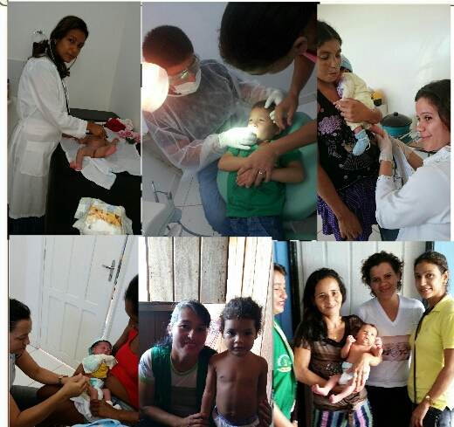
Alguns momentos da Intervenção

Slide 37
Reflexão crítica sobre o aprendizado
Aprendi a ser mais responsável e organizada.
Melhor planejamento das atividades de cada semana.
Melhora no relacionamento da equipe.
Qualificação da prática clínica.
Foram incorporadas novas práticas de trabalho.
Cumprimento com os princípios do SUS no Brasil.
Melhora na escrita e gramática do português.
Aumento do conhecimento da APS no Brasil.

Slide 38
Obrigada! Yanexis Judith

